Slide 1
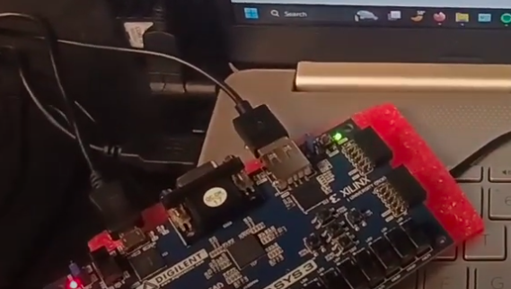
FPGA graphic core
Μέσα από usb δέχεται πληροφορία
Κάνει επεξεργασία της πληροφορίας
Και επιστρέφει εικόνα

Slide 2

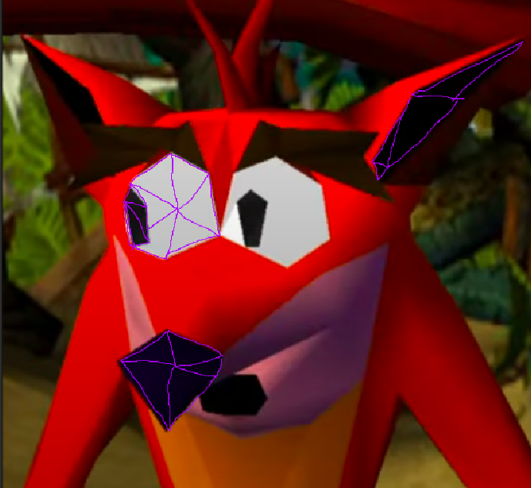
Η πληροφορία που θα δέχεται θα είναι πολύγονα των 3 κορυφών
Τα μοντέλα συχνά περιγράφονται με πολύγωνα 3 κορυφών, απλός στης μέρες μας τα μοντέλα έχουν τόσα πολλά πολύγονα που δεν φαίνονται

Slide 3
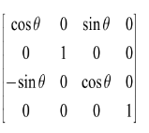
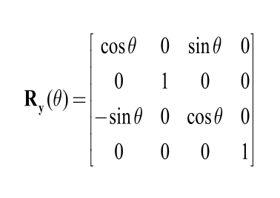
Σημεία
Πριν χρησιμοποιήσουμε της συντεταγμένες, θα πρέπει να της κοινωνικοποιήσουμε στην οθόνη που σχεδιάζονται τα μοντέλα.
Θα πρέπει να πάρουμε υπόψη το βάθος το πλάτος το ύψος και από πιο σημείο βλέπουμε τα μοντέλα
Κάθε σημείο έχει συντεταγμένες [x, y, z, w] όπου το w χρησιμεύει για ομογενείς μετασχηματισμούς
Θα μπορούσαμε να χρησιμοποιήσουμε την projectction Matrix που προσφέρει η opengl
Οι μετασχηματισμοί γίνονται με πολλαπλασιασμό μητρώων πχ
https://www.songho.ca/opengl/gl_projectionmatrix.html
Τώρα θα μπορούμε σε αυτές της θέσεις να κάνετε μετασχηματισμούς όπως rotationY
= [x`,y`,z`,w]
(Η σειρά που πολλαπλασιάζονται οι μήτρες έχει σημασία)

Slide 4
Μετακίνηση των σημείων
Αν θέλουμε να μετακινήσουμε κάποιο μοντέλο στους τρις άξονες θα μπορούμε να το κάνουμε μέσα από τον πολλαπλασιασμό με την μήτρα
Για w = 1 x` = x + 0y + 0z + dx
y` = 0x + y + 0z + dy
z` = 0x + 0y + z + dz
w` = 0x + 0y + 0z + 1

Slide 5
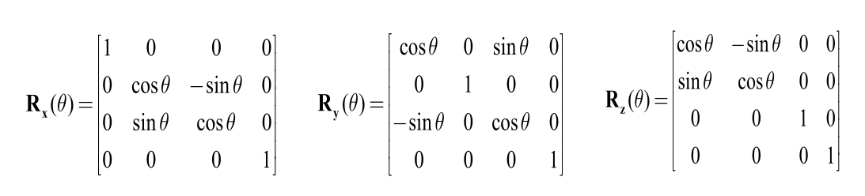
Περιστροφή
Επειδή όταν γίνετε η περιστροφή γίνεται γύρο από το κέντρο τον αξόνων πρέπει πρώτα να μετακινήσουμε το μοντέλο στο κέντρο, να το περιστρέψουμε και μετά να το επιστρέψουμε
Μήτρες περιστροφής:
Για p = [x, y, z, w] και μήτρα μετακίνησης D (μετακίνηση στη αρχική) θέση θα έχουμε p` = D * R * (-1 * D) * p

Slide 6
Ευθείες
Όταν τα σημεία πάρουν θέσεις που θέλουμε, για να βρούμε μεταξύ ποιόν σημείων θα φτιαχτούν ευθείες μας αρκεί να ξέρουμε ότι αυτά τα τρία σημεία είναι τρίγωνα
Και για να μπορέσουμε να αναπαραστήσουμε τις ευθείες σε μία οθόνη από pixels (άρα όχι αναλογική ακρίβεια) μπορούμε να χρησιμοποιήσουμε τον αλγόριθμο του Bresenham
https://en.wikipedia.org/wiki/Bresenham%27s_line_algorithm
Τώρα μας μένει να επιστρέψουμε αυτή την πληροφορία μέσα από το vga port που υπάρχει πάνω στο fpga

Slide 7
Γιατί να προτιμήσουμε το fpga για γραφικό chip
Θα μπορούσαμε να το προτιμήσουμε επειδή:
Έχουμε την δύναμη της παράλληλης εκτέλεσης το οποίο το χρειαζόμαστε στα γραφικά
Σχεδίαση του chip συγκεκριμένα για τις πράξεις που θέλουμε

Slide 8
Παράλληλη εκτέλεση
Πολλαπλασιασμός μητρώων μπορούν να γίνονται παράλληλα χωρίς οι θέσεις να αλληλοεπηρεάζονται (οι μετασχηματισμοί κάθε σημείου)
Μπορεί ο αλγόριθμος του Bresenham να χρειάζεται να εκτελείτε σειριακά αλλά αυτό δεν σημαίνει ότι δεν μπορούμε να σχεδιάζουμε και τις ευθείες παράλληλα

Slide 9
Sources
ΕΚΠΑ Γραφικά 1:
https://opencourses.uoa.gr/courses/DI104/
https://www.songho.ca/opengl/index.html https://learnopengl.com/
https://en.wikipedia.org/wiki/Bresenham%27s_line_algorithm
(Υπάρχουν pdf και μαθήματα)
Χρήσιμες πληροφορίες:
Bresenham's line algorithm:

